Slide 1

KHỞI ĐỘNG

Slide 2

K – W - L
Trong thời gian 2 phút, em hãy hoàn thành bảng K-W-L về nội dung bài học ngày hôm nay.
Em hãy điền vào các cột: Những điều em đã biết, những điều em muốn học.
Khi kết thúc tiết học, em hãy điền vào cột L (Những điều em đã học được)

Slide 3


TỪ NGỮ TOÀN DÂN, TỪ NGỮ ĐỊA PHƯƠNG VÀ BIỆT NGỮ XÃ HỘI
Thực hành Tiếng Việt_Bài 6

Slide 4

MỤC ĐÍCH BÀI HỌC
1
2
3
Hs nhận biết và phân biệt được
Từ ngữ toàn dân, từ ngữ địa phương và biệt ngữ xã hội trong đời sống, trong tác phẩm văn học
HS phân tích được
Hs vận dụng
Giá trị, tác dụng của các từ ngữ địa phương, biệt ngữ xã hội
Thực hành làm các bài tập vận luyện tập.

Slide 5

I.
TỪ NGỮ TOÀN DÂN
TỪ NGỮ ĐỊA PHƯƠNG
BIỆT NGỮ XÃ HỘI

Slide 6

Cùng xem và suy luận
Em hãy xem Video sau đây và chú ý đến các nội dung được nhắc đến trong mỗi Video.
Sau khi xem xong, em hãy cho biết: Thế nào là từ ngữ toàn dân? Thế nào là từ ngữ địa phương? Thế nào là biệt ngữ xã hội?

Slide 7


Slide 8


Slide 9




Notes:
Giáo án của Thảo Nguyên 0979818956

Slide 10

1. Từ ngữ toàn dân
- Khái niệm: là từ ngữ được sử dụng rộng rãi trong mọi vùng miền của đất nước. Là khối từ ngữ cơ bản và có số lượng lớn nhất của ngôn ngữ.
- Ví dụ: cha, mẹ, sắn, ngô, gì, nào, sao, thế…
- Tác dụng: có vai trò quan trọng trong giao tiếp hàng ngày, là cơ sở cho sự thống nhất ngôn ngữ.
Notes:
Giáo án của Thảo Nguyên 0979818956

Slide 11

2. Từ ngữ địa phương
- Khái niệm
- Ví dụ
- Tác dụng
Là những từ ngữ được sử dụng ở một vùng miền nhất định (số lượng không nhiều, phạm vi hạn chế).
+ Có vai trò quan trọng trong giao tiếp hàng ngày và đối với sáng tác văn chương.
+ Phản ánh được nét riêng của con người , sự vật ở mỗi vùng miền
thầy, u, mì, bắp, chi, răng, rứa…
Notes:
Giáo án của Thảo Nguyên 0979818956

Slide 12

3. Biệt ngữ xã hội
- Khái niệm: biệt là những từ ngữ được dùng với nghĩa riêng trong một nhóm xã hội nhất định (số lượng không nhiều, phạm vi hạn chế).
- Ví dụ: bít (biết), rùi (rồi), pó tai (bó tay)…
- Tác dụng: Phản ánh biệt ngữ của nhóm xã hội mà nhân vật thuộc vào
- Lưu ý: cần sử dụng có chừng mực để đảm bảo hiệu quả giao tiếp và gìn giữ sự trong sáng của ngôn ngữ dân tộc.
Notes:
Giáo án của Thảo Nguyên 0979818956

Slide 13
1. Khái niệm
Là những từ ngữ được sử dụng rộng rãi trong mọi vùng của đất nước. Là khối từ ngữ cơ bản và có số lượng lớn nhất của ngôn ngữ
Từ ngữ toàn dân
Là những từ ngữ chỉ được sử dụng ở 1 vùng miền nhất định, có số lượng không lớn và phạm vi dùng hạn chế.
Từ ngữ địa phương
Là những từ ngữ được dùng với nghĩa riêng trong 1 nhóm xã hội nhất định.
Biệt ngữ xã hội

Slide 14
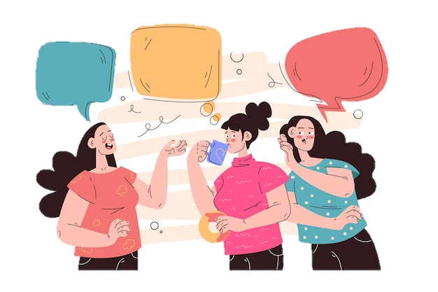
2. Vai trò, ý nghĩa
Từ ngữ toàn dân
Có vai trò quan trọng trong giao tiếp ở mọi lĩnh vực của đời sống, xã hội.
Là cơ sở cho sự thống nhất ngôn ngữ và điều kiện để giao tiếp có hiệu quả.

Slide 15
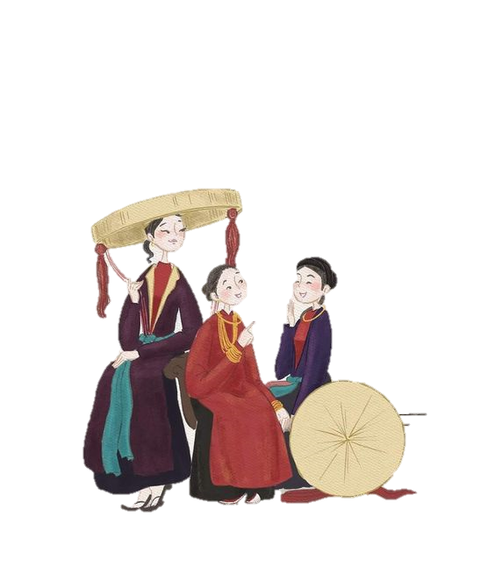
2. Vai trò, ý nghĩa
Từ ngữ địa phương
Phản ánh nét riêng của con người, sự vật ở mỗi vùng miền khác nhau.
Trong sáng tác văn chương, từ địa phương giúp làm tăng giá trị biểu cảm hoặc đặc trưng vùng miền của tác phẩm.

Slide 16

2. Vai trò, ý nghĩa
Biệt ngữ xã hội
Trong văn chương: biệt ngữ xã hội thể hiện lời ăn tiếng nói, tính cách hoặc nhóm xã hội mà nhân vật thuộc vào.
Trong giao tiếp: Cần chú ý sử dụng chừng mực, đảm bảo sự trong sáng của ngôn ngữ dân tộc

Slide 17

II.
LUYỆN TẬP – VẬN DỤNG

Slide 18
Bài 1
Ví dụ | Từ ngữ địa phương | Vùng miền sử dụng | Tác dụng
a. Sáng ra bờ suối, tối vào hang, Cháo bẹ rau măng vẫn sẵn sàng. (Hồ Chí Minh) | Bẹ (ngô) | Miền núi phía Bắc | Bổ sung thông tin về nơi Bác Hồ từng sinh sống và làm việc → cuộc sống gian lao nhưng tràn đầy tinh thần lạc quan của Bác.
b. Muôn đời biết ơn chiếc gậy tầm vông đã dựng nên Thành đồng Tổ quốc! (Thép Mới) | Tầm vông (tre thân nhỏ, gióng dài, không gai, đặc ruột và cứng, dùng làm gậy) | Nam Bộ | Phản ánh đây là một loại vũ khí thô sơ được sử dụng phổ biến và có hiệu quả trong cuộc kháng chiến anh dũng của đồng bào Nam Bộ chống thực dân Pháp
Notes:
Giáo án của Thảo Nguyên 0979818956

Slide 19
Bài 1
Ví dụ | Từ ngữ địa phương | Vùng miền sử dụng | Tác dụng
c. Chị cho tôi một gói độ mười viên thuốc cảm và một đòn bánh tét… (Đoàn Giỏi) | - Đòn (từ chỉ đơn vị) - Bánh tét (bánh làm bằng gạo nếp, nhân đỗ xanh, thịt lợn, có hình trụ) | Miền Nam | Giúp người đọc nhận ra nhân vật và sự việc được nói đến là con người vùng đất miền Nam
d. Thuyền em đã nhẹ, chèo lẹ khó theo. (Ca dao, dân ca) | Lẹ (nhanh) | Miền Nam | Giúp người đọc (người nghe) nhận ra sự việc, con người được nói đến là ở miền Nam
Notes:
Giáo án của Thảo Nguyên 0979818956

Slide 20

Bài tập 1 (SGK -19)
Sáng ra bờ suối tối vào hang
Cháo bẹ rau măng vẫn sẵn sàng
Từ địa phương: Cháo bẹ (Cháo ngô)
Tác dụng: Thể hiện nếp sinh hoạt, sự gần gũi của Bác khi đang sống và làm việc ở miền núi Tây Bắc.

Slide 21

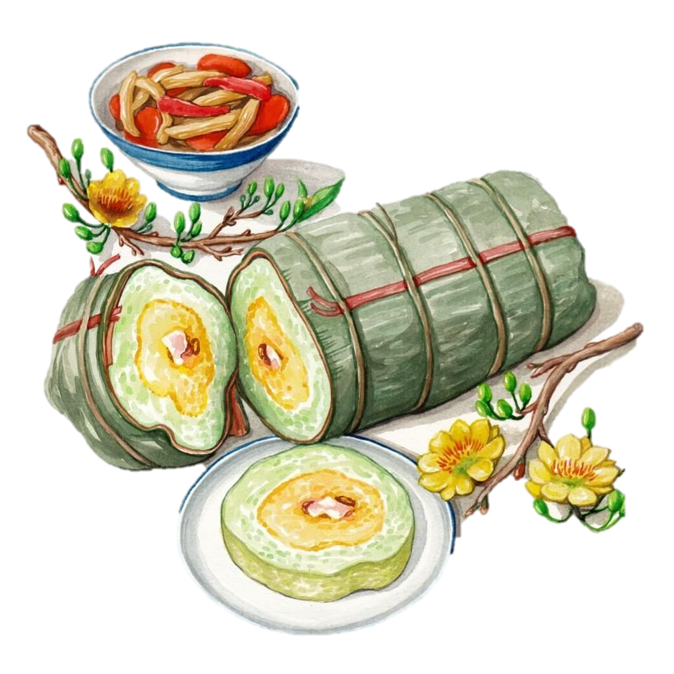
Bài tập 1 (SGK -19)
Chị cho tôi 1 gói độ 10 viên thuốc cảm và một đòn bánh tét
Từ địa phương: Đòn bánh tét
Tác dụng: Đòn bánh tét – 1 món ăn truyền thống của người Nam Bộ.
Thể hiện sự gần gũi và đặc trưng văn hóa của người dân Nam Bộ.

Slide 22

Bài tập 1 (SGK -19)
Thuyền em đã nhẹ, chèo lẹ khó theo
Từ địa phương: Lẹ (nhanh)
Tác dụng: Thể hiện đặc trưng trong lời nói dân giã của người Nam Bộ.

Slide 23
Giải nghĩa từ địa phương
a. … Lão viết văn tự nhượng cho tôi để không ai còn tơ tưởng dòm ngó đến. (Nam Cao)
b. Đón ba, nội gầy gò, cười phô cả lợi:
- Má tưởng con về được, mưa gió tối trời vầy khéo cảm. (Nguyễn Ngọc Tư)
c. Một hôm, chú Biểu đến nhà, chú mang theo xâu ếch đài thiệt dài, bỗ bã:
- Cái này má gởi cho mầy, má biểu phải đem đến tận nhà. (Nguyễn Ngọc Tư)
nhòm ngó
bố
ông nội, bà nội
mẹ
thật
gửi
mày
bảo
Notes:
Gv đọc từng câu, trong 30s, học sinh suy nghĩa tìm ra từ địa phương và giải thích nghĩa của các từ ngữ địa phương đó.

Slide 24
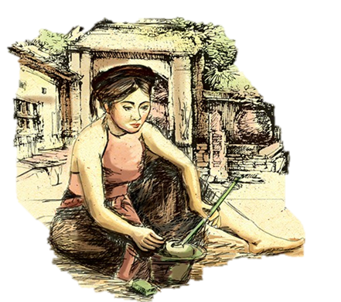
Bài tập 3 (SGK -19, 20)
Bỉ - đàn bà, con gái
Hắc – Cẩn thận, khôn ngoan
Cá – Ví tiền
Vỏ lõi - Kẻ cắp nhỏ tuổi
Mõi – Lấy cắp
Ngôn ngữ thể hiện tính cách và đặc trưng đời sống của các nhân vật, cho thấy hoàn cảnh sống, công việc chủ yếu của những nhân vật được nhắc đến: Trộm cắp, giang hồ.
Việc chúng đặt ra và sử dụng các biệt ngữ xã hội trong giao tiếp là nhằm che giấu những việc làm xấu xa, tội lỗi của mình.

Slide 25
Viết một đoạn văn (khoảng 6 – 8 dòng) nêu ý kiến của em về hiện tượng sử dụng biệt ngữ xã hội trên mạng xã hội hiện nay.
Notes:
Giáo án của Thảo Nguyên 0979818956

Slide 26

Vấn đề: Sử dụng biệt ngữ xã hội trên mạng xã hội.
Nội dung: Trình bày ý kiến, bày tỏ thái độ, quan điểm (Đồng ý/không đồng ý) với hiện tượng.
Chú ý: Có lí lẽ, bằng chứng thuyết phục.
Dung lượng: 6 – 8 câu

Slide 27
Đoạn văn tham khảo
Hiện nay, trên mạng xã hội xuất hiện phổ biến hiện tượng sử dụng biệt ngữ xã hội, đặc biệt là trong giới trẻ. Đây là hiện tượng bình thường, phản ánh sự vận động của ngôn ngữ dưới tác động của các nhân tố tâm lí, xã hội và phương tiện giao tiếp mới (internet). Hiện tượng này, xét ở góc độ nào đó, cũng có khía cạnh tích cực (chẳng hạn: đáp ứng nhu cầu, sở thích giao tiếp của một nhóm xã hội nhất định). Tuy nhiên, việc sử dụng biệt ngữ xã hội cần có chừng mực để không ảnh hưởng đến việc giao tiếp trong môi trường giao tiếp chính thức và ý thức giữ gìn sự trong sáng của tiếng Việt.
Notes:
Giáo án của Thảo Nguyên 0979818956

